Slide 1
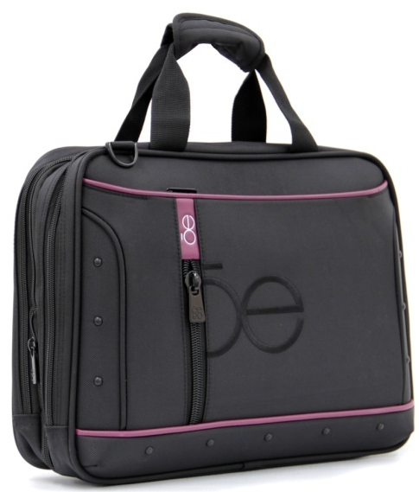
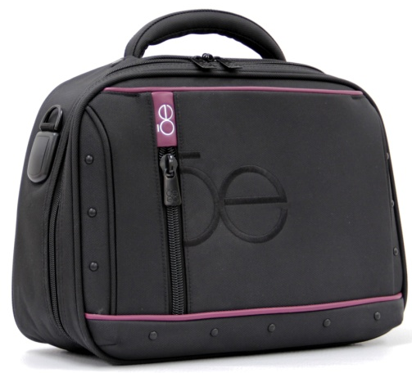
LOUR
MODELO / MODEL COD. BARRAS / BAR CODE COLOR / COLOR
LOUR-839-NEMO 7509170270662 NEGRO MORADO/ BLACK PURPLE
LOUR-839-NENA 7509170270679 NEGRO NARANJA / BLACK ORANGE
MEDIDAS / MEASUREMETS: 42cm x 11cm x 33cm 13”
COMPOSICIÓN / COMPOSITION
MATERIAL / MATERIAL: 100% POLIESTER CON APLICACIONES DE POLIURETANO / 100% POLYESTER WITH POLYURETHANE APPLICATIONS.
FORRO / LINING: 100% POLIESTER / 100% POLYESTER
INCLUYE ESPEJO DESPRENDIBLE / REMOVABLE MIRROR INCLUDED
MODELO / MODEL COD. BARRAS / BAR CODE COLOR / COLOR
LOUR-840-NEMO 7509170270686 NEGRO MORADO/ BLACK PURPLE
LOUR-840-NENA 7509170270693 NEGRO NARANJA / BLACK ORANGE
MEDIDAS / MEASUREMETS: 43cm x 13cm x 33cm 16”
COMPOSICIÓN / COMPOSITION
MATERIAL / MATERIAL: 100% POLIESTER CON APLICACIONES DE POLIURETANO / 100% POLYESTER WITH POLYURETHANE APPLICATIONS.
FORRO / LINING: 100% POLIESTER / 100% POLYESTER
LUGGAGE / MARZO - MARCH

Slide 2
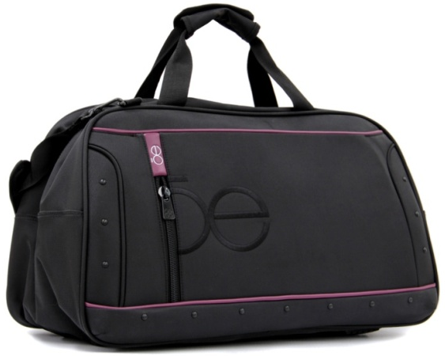
LOUR
INCLUYE CANDADO NEGRO / NO INCLUYE COVER
MODELO / MODEL COD. BARRAS / BAR CODE COLOR / COLOR
LOUR-841-NEMO 7509170270709 NEGRO MORADO/ BLACK PURPLE
LOUR-841-NENA 7509170270716 NEGRO NARANJA / BLACK ORANGE
MEDIDAS / MEASUREMETS: 56cm x 29cm x 34cm 22”
COMPOSICIÓN / COMPOSITION
MATERIAL / MATERIAL: 100% POLIESTER CON APLICACIONES DE POLIURETANO / 100% POLYESTER WITH POLYURETHANE APPLICATIONS.
FORRO / LINING: 100% POLIESTER / 100% POLYESTER
MODELO / MODEL COD. BARRAS / BAR CODE COLOR / COLOR
LOUR-842-NEMO 7509170270723 NEGRO MORADO/ BLACK PURPLE
LOUR-842-NENA 7509170270730 NEGRO NARANJA / BLACK ORANGE
MEDIDAS / MEASUREMETS: 56cm x 29cm x 34cm 22”
COMPOSICIÓN / COMPOSITION
MATERIAL / MATERIAL: 100% POLIESTER CON APLICACIONES DE POLIURETANO / 100% POLYESTER WITH POLYURETHANE APPLICATIONS.
FORRO / LINING: 100% POLIESTER / 100% POLYESTER
LUGGAGE / MARZO - MARCH

Slide 3
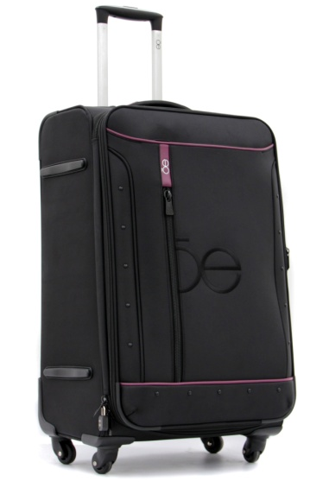
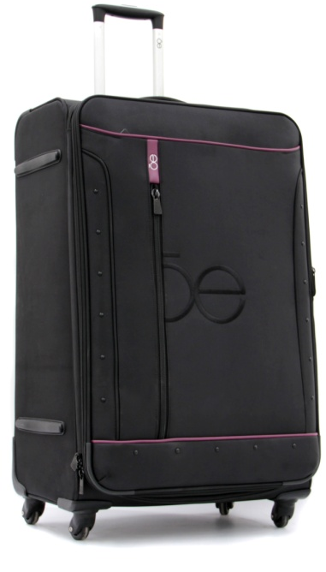
LOUR
INCLUYE CANDADO NEGRO / NO INCLUYE COVER
MODELO / MODEL COD. BARRAS / BAR CODE COLOR / COLOR
LOUR-843-NEMO 7509170270747 NEGRO MORADO/ BLACK PURPLE
LOUR-843-NENA 7509170270754 NEGRO NARANJA / BLACK ORANGE
MEDIDAS / MEASUREMETS: 38cm x 25cm x 52cm 20”
COMPOSICIÓN / COMPOSITION
MATERIAL / MATERIAL: 100% POLIESTER CON APLICACIONES DE POLIURETANO / 100% POLYESTER WITH POLYURETHANE APPLICATIONS.
FORRO / LINING: 100% POLIESTER / 100% POLYESTER
MODELO / MODEL COD. BARRAS / BAR CODE COLOR / COLOR
LOUR-844-NEMO 7509170270761 NEGRO MORADO/ BLACK PURPLE
LOUR-844-NENA 7509170270778 NEGRO NARANJA / BLACK ORANGE
MEDIDAS / MEASUREMETS: 43cm x 26cm x 65cm 25”
COMPOSICIÓN / COMPOSITION
MATERIAL / MATERIAL: 100% POLIESTER CON APLICACIONES DE POLIURETANO / 100% POLYESTER WITH POLYURETHANE APPLICATIONS.
FORRO / LINING: 100% POLIESTER / 100% POLYESTER
MODELO / MODEL COD. BARRAS / BAR CODE COLOR / COLOR
LOUR-845-NEMO 7509170270785 NEGRO MORADO/ BLACK PURPLE
LOUR-845-NENA 7509170270792 NEGRO NARANJA / BLACK ORANGE
MEDIDAS / MEASUREMETS: 51cm x 30cm x 75cm 29”
COMPOSICIÓN / COMPOSITION
MATERIAL / MATERIAL: 100% POLIESTER CON APLICACIONES DE POLIURETANO / 100% POLYESTER WITH POLYURETHANE APPLICATIONS.
FORRO / LINING: 100% POLIESTER / 100% POLYESTER
LUGGAGE / MARZO - MARCH

Slide 4
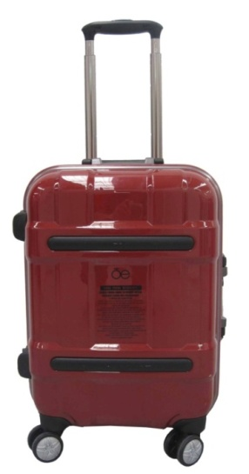
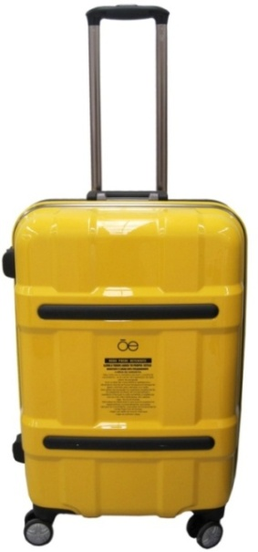
CABB
MODELO / MODEL COD. BARRAS / BAR CODE COLOR / COLOR
CABB-613-AMAR 7509170258578 AMARILLO / YELLOW
CABB-613-TINT 7509170314540 TINTO / RED
MEDIDAS / MEASURES: 32cm x 23cm x 52cm 20”
COMPOSICIÓN / COMPOSITION
MATERIAL / MATERIAL: 100% SINTETICO / 100% SYNTETIC (POLICARBONATO)
FORRO / LINING: 100% TEXTIL / 100% FABRIC
INCLUYE COVER:
COMPOSICION MATERIAL: 100% POLIESTER / 100% POLYESTER
SIN FORRO / WITH OUT LINING
SISTEMA DE CANDADO TSA
MODELO / MODEL COD. BARRAS / BAR CODE COLOR / COLOR
CABB-614-AMAR 7509170258585 AMARILLO / YELLOW
CABB-614-TINT 7509170314557 TINTO / RED
MEDIDAS / MEASURES: 42cm x 30cn x 64cm 25”
COMPOSICIÓN / COMPOSITION
MATERIAL / MATERIAL: 100% SINTETICO / 100% SYNTETIC (POLICARBONATO)
FORRO / LINING: 100% TEXTIL / 100% FABRIC
INCLUYE COVER:
COMPOSICION MATERIAL: 100% POLIESTER / 100% POLYESTER
SIN FORRO / WITH OUT LINING
SISTEMA DE CANDADO TSA
Notes:
4

